Slide 1
《计算机图形学基础》 习题课1
助教 杨晟
2018年3月17日
Notes:
课上内容的一个补充，辅导大家进行图形学的编程。

Slide 2
联系方式
主要邮箱：
shengyang93fs@gmail.com
微信：
dicky83275494
位置：
东主楼 9 区 207

Slide 3
课程考核
光栅图形学作业 10’
光线跟踪 60’
图像大作业 30’
(不排除课上突然Quiz) ±10’
For each
核心功能 70%
扩展效果 30%

Slide 4
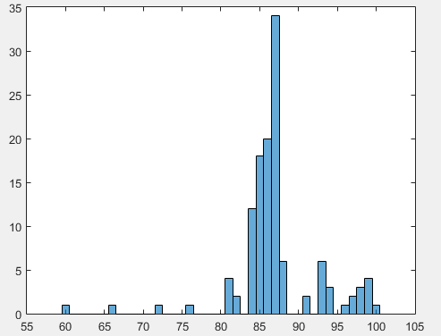
2017春成绩分布
122人，90分以上22人，100分1人，均分86.3。

Slide 5
习题课1 主要内容
光栅图形学 （第二章）
扫描转换
裁剪
反走样
图像图形常用库
OpenCV
OpenGL （第五章）
三维图形学
模型
软件和库

Slide 6
光栅图形学介绍

Slide 7
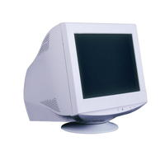
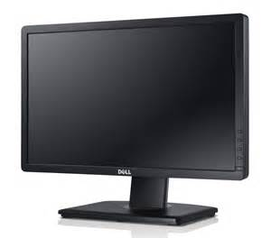
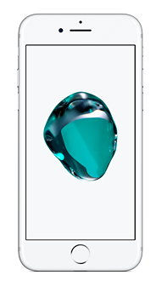
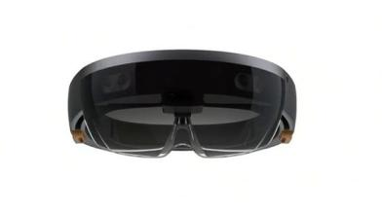
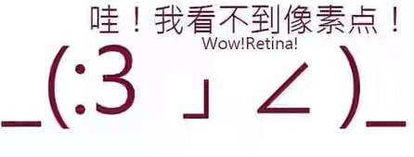
光栅图形学
全是像素点 (Pixels)
光栅化 （扫描转换）
确定最佳逼近图形的像素集合
裁剪
图形哪些部分该显示
反走样 （抗锯齿）
有限屏幕分辨率下，减少畸变
消隐
留近不留远
Notes:
CRT显示器：高电压激发的游离电子通过两个偏转场打在屏幕上再被逐行扫描激活。
液晶显示器：液晶电光效应。
光栅图形学研究如何使用现有的离散的像素矩阵结构表示连续图形。

Slide 8

光栅化(扫描转换)
确定图形的最佳像素逼近
$$y=0.4x+0.6, x∈[1,6]$$
图像元素
可寻址点
(1,1), (2,1), (3,2)
(4,2), (5,3), (6,3)

Slide 9
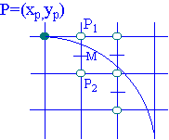

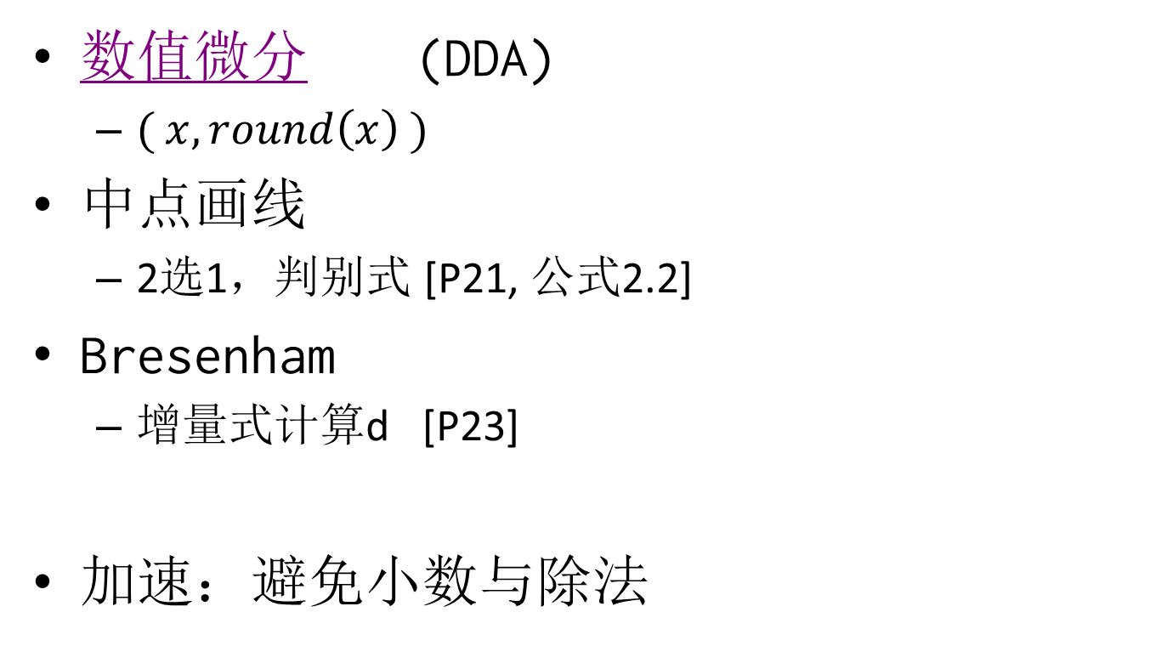
光栅化算法(线)
数值微分 (DDA)
$( x, round\left(x\right) )$
中点画线
2选1，判别式 [P21, 公式2.2]
Bresenham
增量式计算d [P23]
加速：避免小数与除法
Notes:
斜率绝对值小于1，以x为主方向，否则以y为主方向
主方向增加或减少1时，次要方向只可能出现两种情况：要么同步增加/减少，要么不变

Slide 10
光栅化算法(形)
扫描线算法
维护活性边表
边界标志算法
标记边界，逐行维护inside布尔量
区域填充算法
递归 (4, 8)
非递归 (先沿线，再纵向)

Slide 11
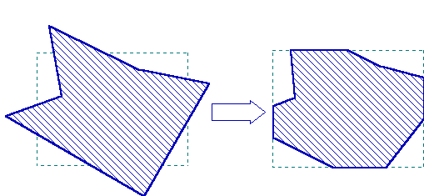
裁剪
先裁剪再光栅化
Cohen-Sutherland裁剪
中点分割裁剪算法
梁友栋－Barskey算法

Slide 12
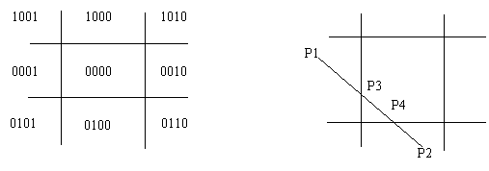
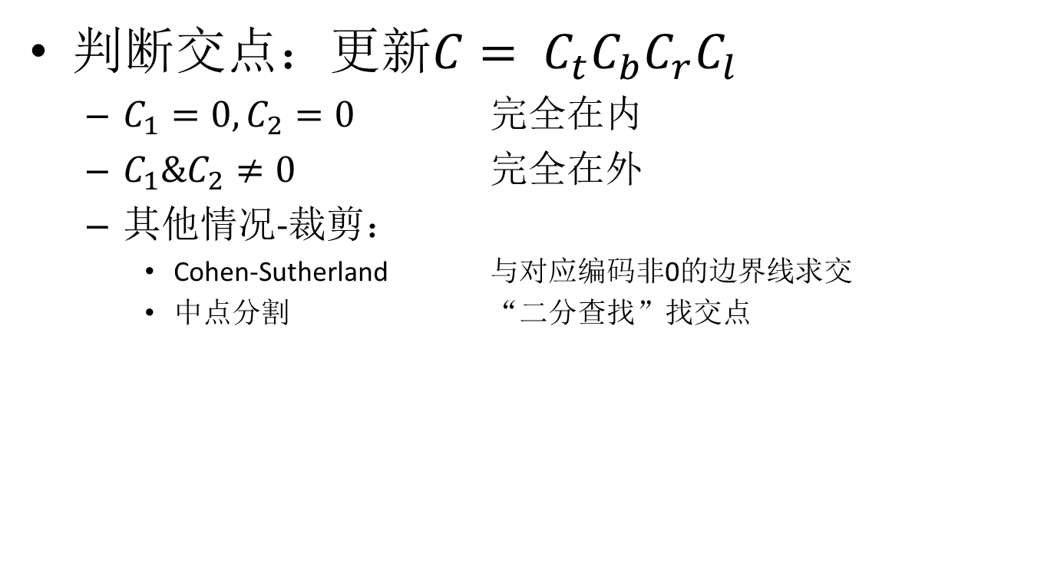
直线段裁剪
判断交点：更新$C= C_{t}C_{b}C_{r}C_{l}$
$C_{1}=0, C_{2}=0$ 完全在内
$C_{1}\&C_{2}≠0$ 完全在外
其他情况-裁剪：
Cohen-Sutherland 与对应编码非0的边界线求交
中点分割 “二分查找”找交点

Slide 13
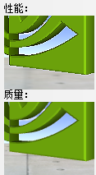
走样
走样现象：
阶梯状边界
细节失真与遗失 (小于1pixel)
（a） 待显示的细小图形
（b） 显示结果
（a）待显示的狭小矩形
（b） 显示结果
Notes:
在屏幕分辨率不够高的情况下，光栅化一些图形会产生走样，例如：

Slide 14
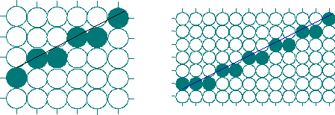
抗锯齿(反走样)
更高分辨率的屏
4倍存储，2倍光栅化
高分辨率计算，低分辨率显示
SSAA [全视窗提高分辨率渲染]
MSAA [仅对模型边缘区域提高]
最新的AA技术介绍 TXAA, MFAA
http://www.geforce.cn/hardware

Slide 15
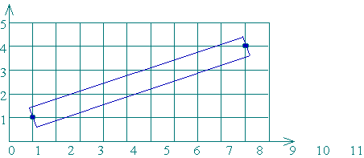
抗锯齿
Kernel Filter
像素有面积，根据覆盖面积或中心距离确定亮度值
drawPixel影响临近像素的着色(距离加权)
drawPixel(x, y, color)

Slide 16
OpenCV & OpenGL

Slide 17
OpenCV
Open Source Computer Vision Library
BSD License
C / C++ / JAVA / Python
http://opencv.org
http://docs.opencv.org

Slide 18
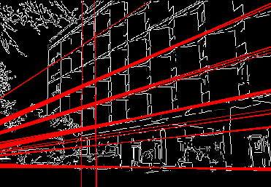
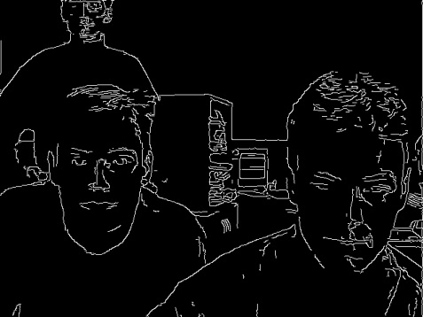
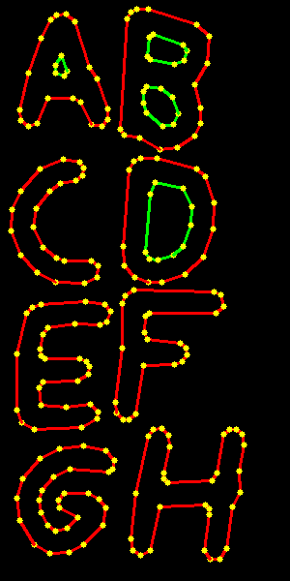
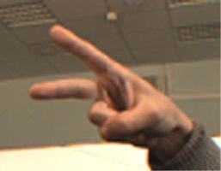
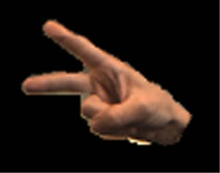
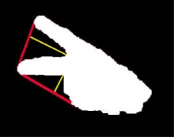
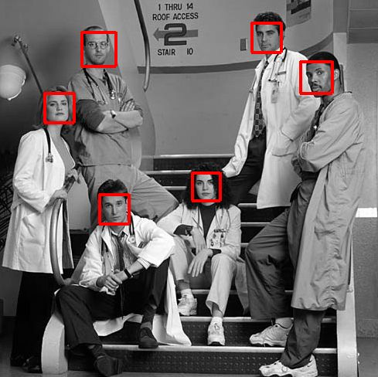
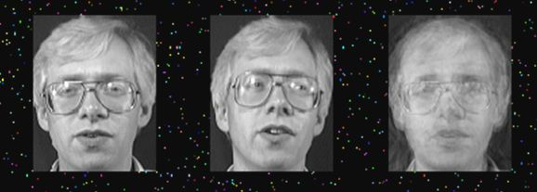

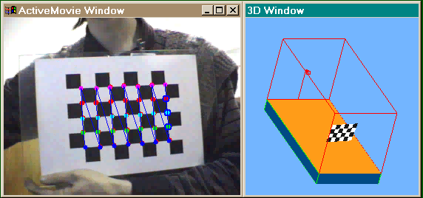
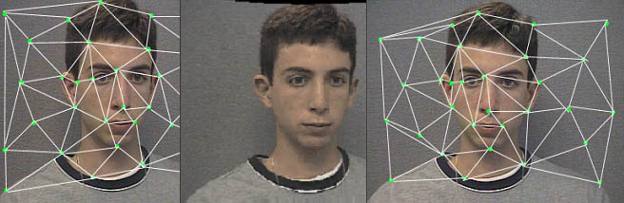
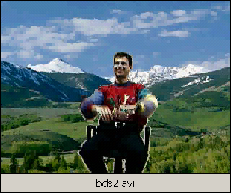
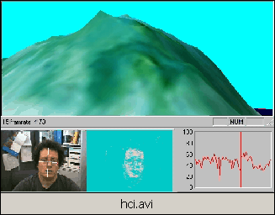
OpenCV

Slide 19
OpenCV [Demo]
安装
数据结构
算法
推荐大家在作业中使用OpenCV的Mat进行图像逐像素读写，把注意力集中在算法部分

Slide 20
OpenCV
常用数据结构：Mat
http://docs.opencv.org/2.4.13/modules/core/doc/basic_structures.html#mat
按行存储
常用函数：
数据读写: imread, imwrite
大小变换: resize
卷积: filter2D
Notes:
http://docs.opencv.org/2.4.13/index.html

Slide 21
OpenCV
OpenCV与CUDA
OpenCV2: cv::gpu
OpenCV3: cv::cuda
OpenCV与DeepLearning
OpenCV3: cv::dnn
OpenCV3 Modules
http://docs.opencv.org/3.3.0/pages.html
http://docs.opencv.org/3.3.0/modules.html

Slide 22
OpenGL (P170)
Open Graphics Library
2D/3D图形API接口
OpenGL与DirectX SDK的那些事
https://www.opengl.org
https://www.opengl.org/wiki/Main_Page
Notes:
第二个与我们学科关系非常大的库为OpenGL，在这里仅做介绍，同学们完成光线跟踪大作业时请自行实现算法，不要使用这个库。

Slide 23
OpenGL 状态机制
状态机式编程
修改状态后，后面将一直保持
Color:red
glColor()
glLineWidth()
Color:blue
Linewidth:1.0
Linewidth: 5.0
Matrix:modelview
Matrix:projection
Light pos1
…
Light pos2
…

Slide 24
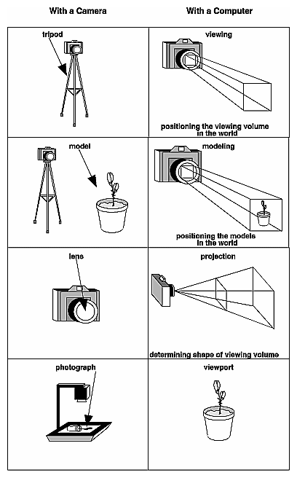
OpenGL 坐标变换
像照相机一样看世界
物体坐标系
世界坐标系
相机坐标系
视图坐标系
Create a world
Generate views

Slide 25
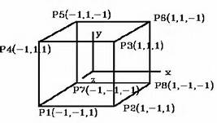
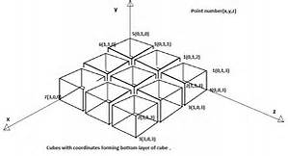
OpenGL 坐标变换 - World
单个物体的几何描述
点，线，面的相对位置
堆叠世界
在世界坐标系中放置物体
每个物体具有世界坐标系中的位置
glTranslate, glScale,glRotate
整体的平移、缩放、旋转
世界 = {Object + Object-Global Matrix}
Notes:
物体坐标系：每个物体一个坐标系，描述物体重点、线、面的相对位置
世界坐标系：仅有一个，所有物体的位置描述，每个 [物体 + 物体-世界变换矩阵]

Slide 26
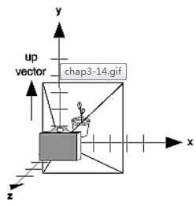
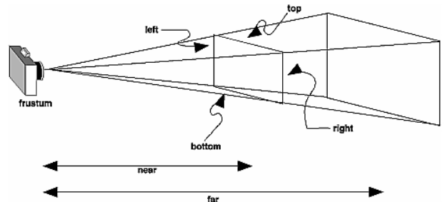
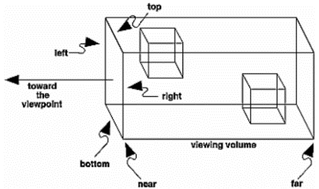
OpenGL 坐标变换 - View
相机坐标系 gluLookAt
确定相机位置
投影变换
透视投影 gluPerspective
(fovx, fovy, zNear, zFar)
正交投影 glOrtho
(top, bottom, left, right, zNear, zFar)
视口变换 glViewport
Notes:
相机坐标系：以相机为中心的坐标系，一般由position, look at, up三个向量组成。
视图坐标系：将三维坐标点变换到视平面上

Slide 27
OpenGL 坐标变换 - View
顶点坐标[x,y,z,w]^{T}
模型视图变换
投影变换
透视除法
视口变换
放置物体
视觉坐标
(相机坐标系坐标)
裁剪坐标
裁剪坐标
(x,y,z,1)
屏幕坐标
(x,y,Z)

Slide 28
OpenGL
光照和纹理贴图 (P189)
使用

Slide 29
三维图形学基本概念

Slide 30

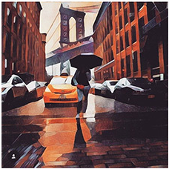


绘制 Rendering
将模型绘制成2D图像
真实感绘制与非真实感绘制
GPU: OpenGL / DirectX
CPU: 光线跟踪
绘制引擎:
OpenSceneGraph
Unity3D, Frostbite

Slide 31
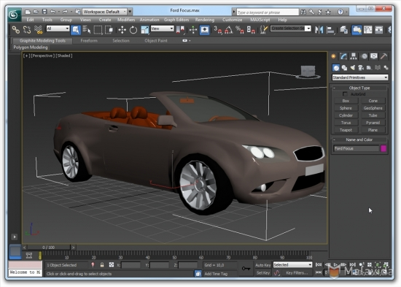
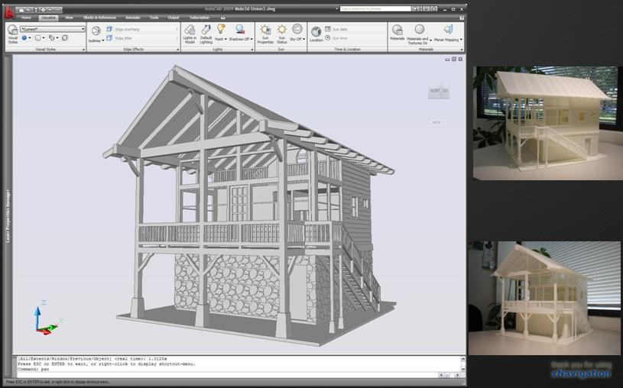
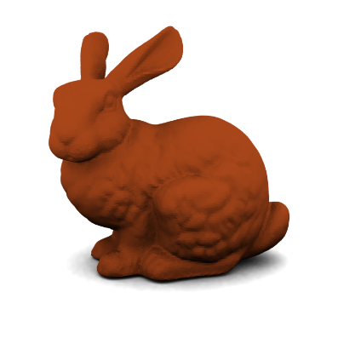
三维模型来源
软件建模 CAD
点云注册+网格化

Slide 32
三维模型来源
斯坦福的数字米开朗基罗项目
http://graphics.stanford.edu/projects/mich/
斯坦福扫描模型库
http://graphics.stanford.edu/data/3Dscanrep

Slide 33
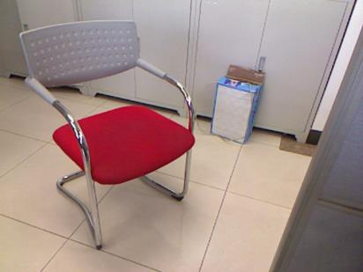
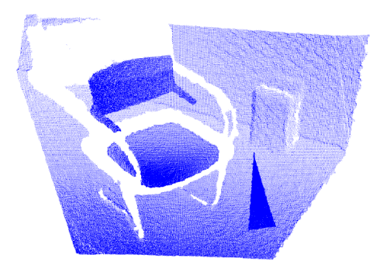
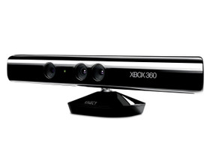
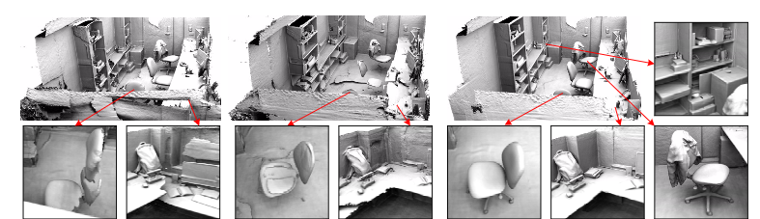
三维模型来源
点云注册+网格化

Slide 34
三维模型来源
Kinect Fusion
https://msdn.microsoft.com/en-us/library/dn188670.aspx

Slide 35
三维模型软件
AutoCAD / 3DS Max
Deep Exploration
MeshLab (推荐)
http://meshlab.sourceforge.net/

Slide 36
三维模型
三维模型库
免费：Trimble 3D Warehouse https://3dwarehouse.sketchup.com
收费：Dosch Design
三维模型格式
obj+mtl
3ds
ply
off
…

Slide 37
三维几何处理库
点云
Point Cloud Library
网格
Open Mesh
CGAL
VTK
注册重建定位
MRPT

Slide 38
第一次作业

Slide 39
光栅图形学作业 (10’)
实现一个感兴趣的光栅图形学算法
画线
裁剪
反走样
其他第二章任选
网络学堂提交 code + report
Deadline: 4.22.2018

Slide 40
第一次作业要求
语言不限，必须自行实现光栅化算法
C/C++/C++++/CUDA, Java, MATLAB, JS, VBA for Excel。
不建议花过多时间写界面，直接imwrite出图。
基本功能有BUG会扣分。
基本选题 | 加分项
画线(6’) | SSAA(2’) Kernel(2’) 区域采样(2’) 相交线反走样的case(4’)
画弧(8’)
区域填充(10’) | 边界反走样(2’)

Slide 41
第一次作业示例
示例：
基本功能: 使用Bresenham算法画线 6’
允许OpenCV完成图像读写，禁止cv::line
扩展效果:
使用Kernel filter进行抗锯齿。 2’
使用SSAA进行抗锯齿。(允许cv::resize) 2’
其他感兴趣题目可邮件讨论（围绕光栅化）
在网络学堂提交（工程+报告） 4.22

Slide 42
Thank You ！ Any Questions?

